Slide 1
স্বাগতম

Slide 2
পরিচিতি
এ,কে, এম ইদ্রিস আলী
সহকারী শিক্ষক
লাঙ্গলবাঁধ মাধ্যমিক বিদ্যালয়,
শ্রীপুর, মাগুরা।
শ্রেণি: সপ্তম
বিষয়: বিজ্ঞান
অধ্যায়: সপ্তম
সময়: ৫০ মিনিট।
তারিখ: ২০/১১/২০১৯ ইং

Slide 3
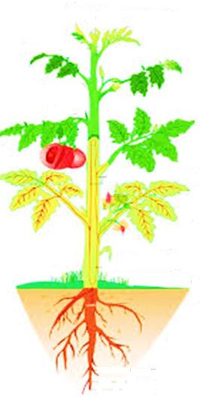
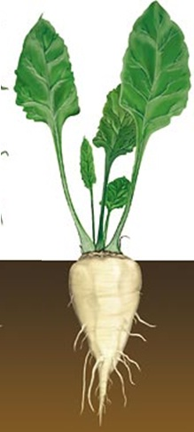
চিহ্নিত অংশটি মূল না কান্ড
মূল হলে ডানদিকের প্রধান মূলটি মোটা কেন ?

Slide 4
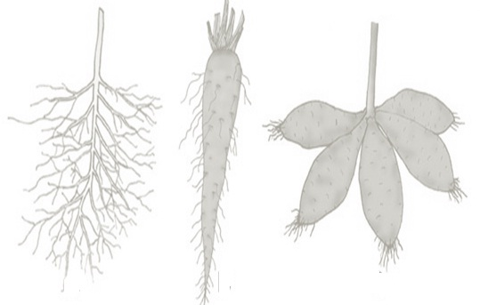
রূপান্তরিত প্রধান মূল
বিজ্ঞান : পাঠ-১,পৃষ্ঠা :২3

Slide 5
শিখনফল :
এই পাঠ শেষে শিক্ষার্থীরা---
১. রূপান্তরিত প্রধান মূল কী তা বলতে পারবে ।
২. রূপান্তরিত প্রধান মূলের গঠন ব্যাখ্যা করতে পারবে ।
৩. রূপান্তরিত প্রধান মূলের প্রকারভেদ করতে পারবে ।
৪.রূপান্তরিত প্রধান মূলের চিত্র অংকন করতে পারবে ।
Notes:
শ্রেণীকক্ষে উপস্থাপনের সময় প্রয়োজন না হলে স্লাইডটি হাইড করে রাখা যেতে পারে ।

Slide 6
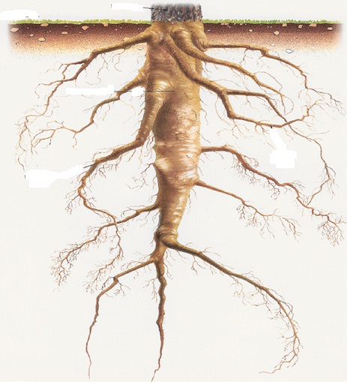
চিত্রের মূলের গঠন নিম্নরূপ কেন ?
নিচের চিত্রে যা দেখছ তা কী মূল না কান্ড ?
এ ধরণের মূলকে আমরা কী বলতে পারি?
তাহলে মাটির উপরে যে পাতা দেখা যায় তা কোথা থেকে বের হয়েছে ?
নিচে কিসের ছবি দেখতে পাচ্ছ?
এদের গায়ে কী কোন পর্ব বা গিট আছে ?
পাতা ,মুকুল আছে ?
প্রধান মূল
রূপান্তরিত প্রধান মূল
খাদ্য সঞ্চয়ের ফলে প্রধান মূলের রূপান্তর ।
Notes:
উপস্থাপন: সর্বোচ্চ ২০ মি: । বাস্তব উপকরণ নমুনা হিসেবে নিবেন । স্লাইডে ছবি প্রদর্শনের পাশাপাশি বাস্তব উপকরণও দেখাবেন ।

Slide 7
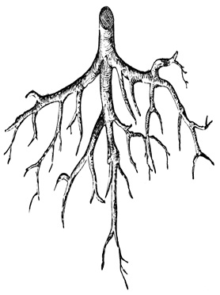
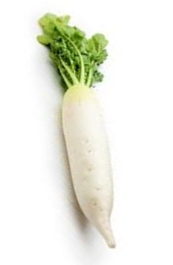
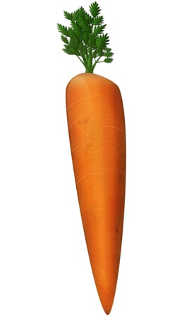
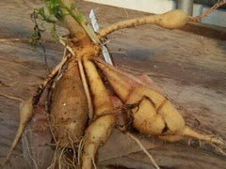
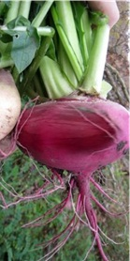
এ ধরণের মূলকে আমরা কী মূল বলতে পারি ?
খাদ্য সঞ্চয়ের ফলে প্রধান মূলের আকৃতি কেমন হয়েছে ?
এ ধরণের মূলকে আমরা কী মূল বলতে পারি ?
খাদ্য সঞ্চয়ের ফলে প্রধান মূলের আকৃতি কেমন হয়েছে ?
খাদ্য সঞ্চয়ের ফলে প্রধান মূলের আকৃতি কেমন হয়েছে ?
প্রধান মূলের রূপান্তর :
এ ধরণের মূলকে আমরা কী মূল বলতে পারি ?
খাদ্য সঞ্চয়ের ফলে প্রধান মূলের আকৃতি কেমন হয়েছে ?
এ ধরণের মূলকে আমরা কী মূল বলতে পারি ?
উপরদিক মোটা,নীচের দিকে সরু
শালগমাকৃতি মূল
গাজরাকৃতি মূল
মূলাকৃতি মূল
উপরদিক মোটা,নীচের দিকে হঠাৎ সরু
মোটা ও রসাল
অনিয়মিত মোটা
মোটা ও রসাল
কন্দাকৃতি মূল
Notes:
সম্ভব হলে বাস্তব উপকরণ দেখবেন । স্লাইড প্রদর্শন শেষে প্রধান মূলের প্রকারভেদ শিক্ষার্থীরা ব্ল্যাকবোর্ডে লিখবে ।

Slide 8
ভিডিওটি দেখি
Notes:
রূপান্তরিত মূলের ভিডিওটি শিক্ষার্থীদের পুনরায় দেখিয়ে ও মাঝে মাঝে ভিডিও থামিয়ে প্রশ্ন করা যেতে পারে ।

Slide 9
এ পর্যায়ে শিক্ষক একটি করে নমুনা দেখাবেন ও ব্লাকবোর্ডে রূপান্তরিত প্রধান মূলের চিত্র আঁকবেন শিক্ষার্থীরা প্রত্যেকে খাতায় রূপান্তরিত প্রধান মূলের চিত্র অংকন করবে ।
Notes:
এ অংশটি শুধুমাত্র শিক্ষকদের জন্য । সেজন্য স্লাইডটি হাইড করে রাখা হয়েছে ।

Slide 10
জোড়ায় কাজ:
জোড়ায় কাজ:
সময়: ২ মি:
উত্তর মিলিয়ে নাও :
বৈশিষ্ট্য অনুসারে টিক চিহ্ন দাও :
প্রধান মূলের উপরের অংশ গোলাকার ,নীচের অংশ হঠাৎ সরু
প্রধান মূলের উপরের অংশ গোলাকার ,নীচের অংশ হঠাৎ সরু
মূলের নাম:
মূলের নাম:
গাজরাকৃতি
মূলাকৃতি
গাজরাকৃতি
মূলাকৃতি
শালগমাকৃতি
শালগমাকৃতি
কন্দাকৃতি
কন্দাকৃতি
প্রধান মূলের উপর মোটা ,নীচ ক্রমশ সরু
প্রধান মূলের উপর মোটা ,নীচ ক্রমশ সরু
প্রধান মূলের মধ্যভাগ মোটা ,দুই প্রান্ত ক্রমশ সরু
প্রধান মূলের মধ্যভাগ মোটা ,দুই প্রান্ত ক্রমশ সরু
প্রধান মূলের অনিয়মিত মোটা
প্রধান মূলের অনিয়মিত মোটা
Notes:
শিক্ষার্থীরা ছকটি খাতায় তুলে নিয়ে পূরণ করবে । সময় ২মিঃ । শিক্ষক প্রয়োজনে পাঠ সংশ্লিষ্ট অন্য যেকোন কাজ দিতে পারেন । প্রতি দল থেকে যদি প্রত্যাশিত উত্তর না আসে তবে শিক্ষক বিষয়গুলো সম্পর্কে ধারণা দিবেন ।

Slide 11
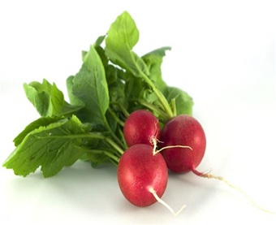
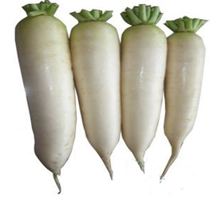
মূল্যায়ন:
চিত্রের মূলটি কোন মূলের রূপান্তর ?
দুই চিত্রের মূলই কী প্রধান মূলের রূপান্তর?
চিত্রের মূল দুটির গঠন ভিন্ন কেন ?
Notes:
আজকের পাঠটি সম্পর্কে সার্বিকভাবে জানার জন্য মূল্যায়নের ব্যবস্থা করা যেতে পারে ।তবে শিক্ষক অন্য কোন যুক্তিযুক্ত উপায়ে মূল্যায়ন করতে পারেন ।

Slide 12
বাড়ির কাজ:
আজকের আলোচিত প্রত্যেক প্রকার মূলের নাম ও রূপান্তরের কারণ ছক আকারে লিখ ।
Notes:
বাড়ির কাজের বিষয়টিতে আজকের পাঠের অর্জিত শিখন দ্বারা শিক্ষার্থীরা যেন তাদের নিজ নিজ সৃজনশীল প্রতিভার বিকাশ ঘটাতে পারে সে উদ্দেশ্যে কাজ দেওয়া যেতে পারে ।শিক্ষক লক্ষ্য রাখবেন যেন শিক্ষার্থীরা বাড়ির কাজ খাতায় তুলে নেয় ।

Slide 13
আজকের আলোচ্য গুরুত্বপূর্ণ শব্দসমূহ :
মূলাকৃতি মূল
গাজরাকৃতি মূল
শালগমাকৃতি মূল
কন্দাকৃতি মূল

Slide 14
ধন্যবাদ

